Slide 1



Slide 2
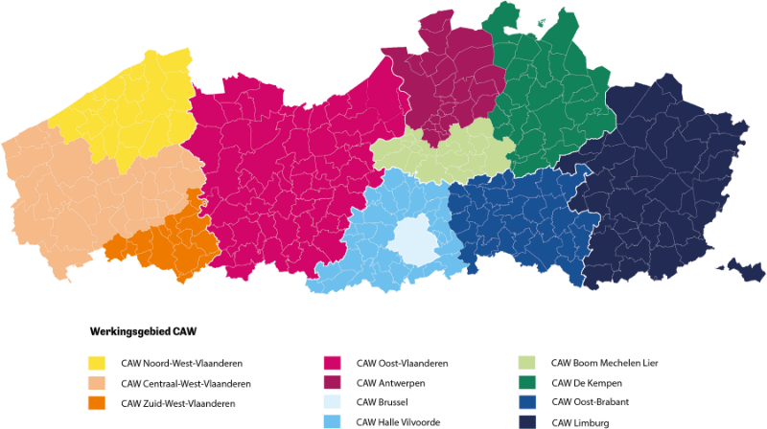

Wie zijn we? | Geografisch
11 CAW’s, verspreid over Vlaanderen en Brussel
Notes:
Marc

Slide 3
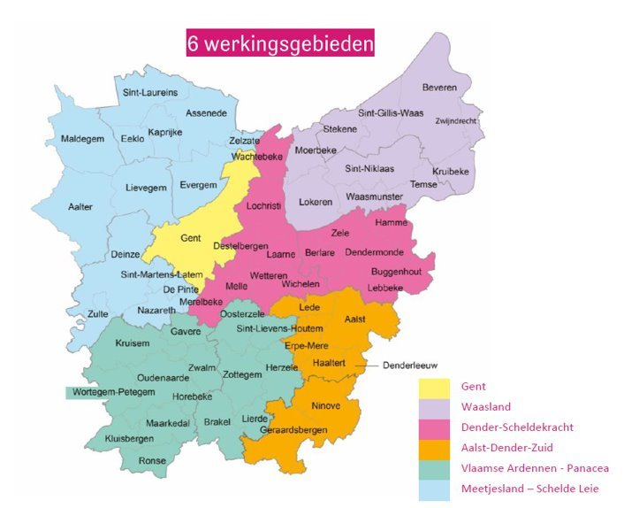
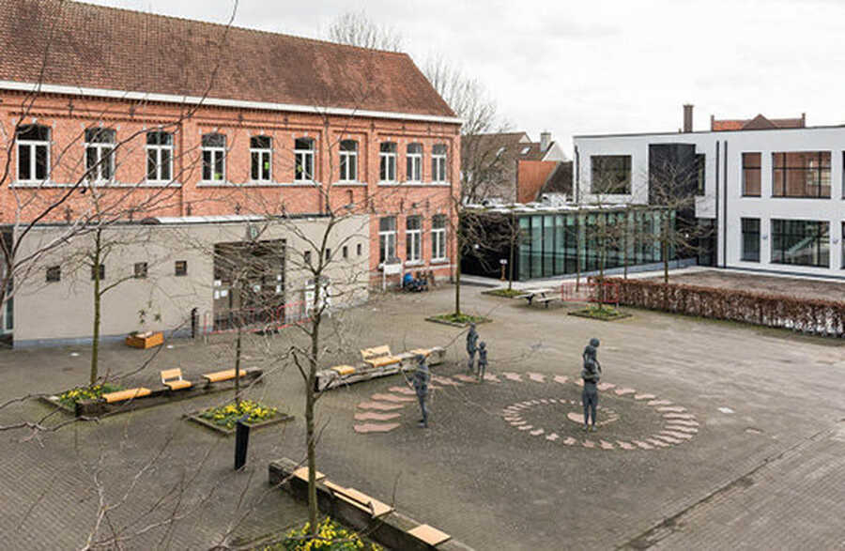
6 werkingsgebieden | CAW Oost-Vlaanderen
CAW-huis Eeklo
Sociaal Huis Eeklo Zuidmoerstraat 136-1 Gesprekken in Zelzate-Deinze Deels mobiele werking
Notes:
Marc

Slide 4
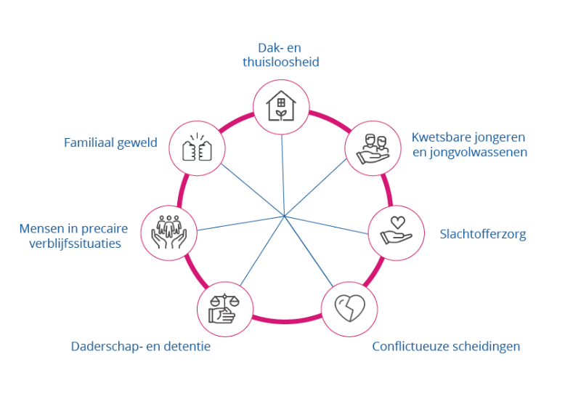
7 hulpcontinua | CAW Oost-Vlaanderen
Notes:
Marc

Slide 5
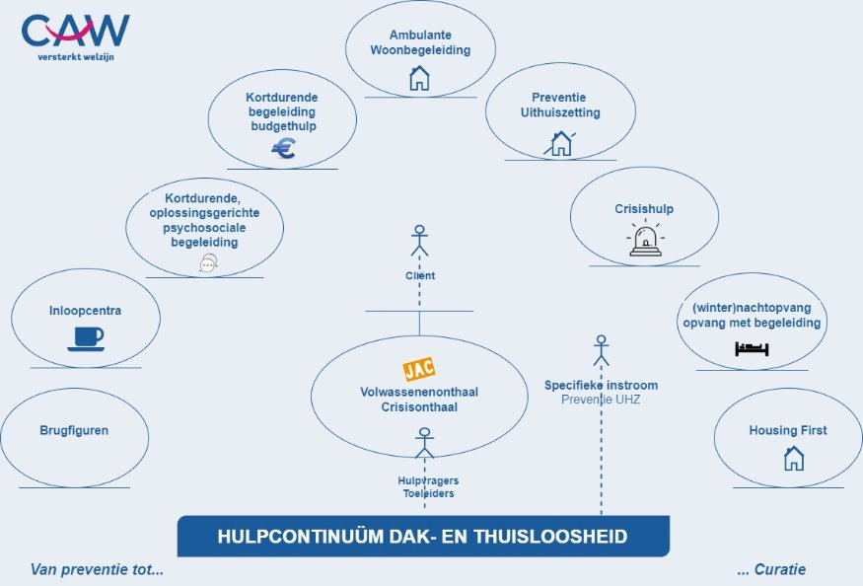
Dak- en thuisloosheid
Notes:
Om onze visie en missie te realiseren lopen we idealiter trajecten met mensen wanneer voldaan wordt aan de belangrijkste voorwaarde, de zaak waar iedereen recht op heeft… een fundamenteel mensenrecht… een dak boven je hoofd.
Marc

Slide 6
Cijfers in Meetjesland / Schelde Leie
Intern
2023: 519 + 126 vragen rond wonen op onthaal + JAC
Opvang
131 + 23 initiële vragen naar tijdelijke opvang
15 cliënten vanuit Meetjesland ingestroomd in opvang
Ambulante woonbegeleiding
2023: 41 modules
Preventieve uithuiszetting
2023: 70 modules
Financieel
481 + 23 vragen rond financiële, administratieve en materiële zaken op onthaal + JAC
Extern
Lokaal woonoverleg
Bovenlokale netwerken
Notes:
Marc

Slide 7
Dak- en thuisloosheid
Notes:
Om onze visie en missie te realiseren lopen we idealiter trajecten met mensen wanneer voldaan wordt aan de belangrijkste voorwaarde, de zaak waar iedereen recht op heeft… een fundamenteel mensenrecht… een dak boven je hoofd.
Marc

Slide 8
Dak- en thuisloosheid
Bovenlokaal netwerk + samenwerking
Opportuniteiten opvang?
Samenwerking andere lokale vindplaatsen
Mobiel Onthaal + projectaanvragen + lokale middelen brugfuncties
Betere samenwerking partners
Zoektocht naar projecten?
IN HET MEETJESLAND
Notes:
Om onze visie en missie te realiseren lopen we idealiter trajecten met mensen wanneer voldaan wordt aan de belangrijkste voorwaarde, de zaak waar iedereen recht op heeft… een fundamenteel mensenrecht… een dak boven je hoofd.
Marc

Slide 9
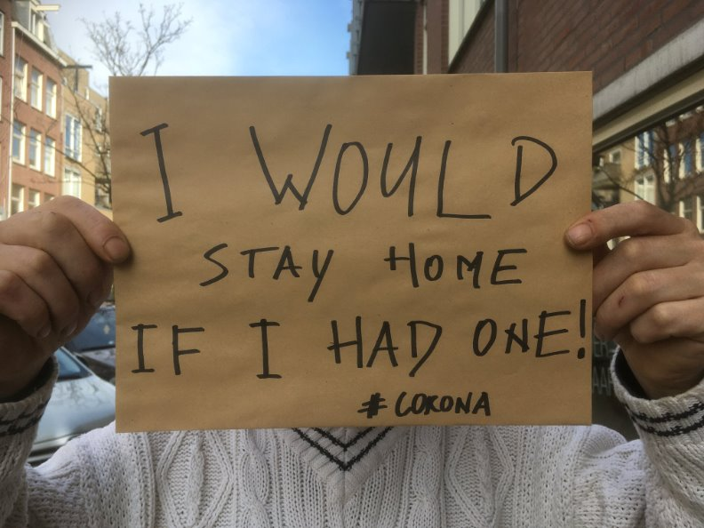
Permanent (duurzaam) wonen
Het ultieme streefdoel en de enige oplossing ter bestrijding van dak- en thuisloosheid is om iedere mens een betaalbare, kwaliteitsvolle, duurzame woning te voorzien.
Utopie?
Neen, maar vraagt doorgedreven en intensieve samenwerking van woon- en welzijnsactoren en dat vraagt inspanning, tijd, over muren heen kijken, …
Housing First
2021 - 2023: 30 trajecten opgestart
Inzetten op Bovenlokale Netwerken: verschillende lokale besturen,
welzijns- en woonactoren samenbrengen om een actieplan op te maken ter bestrijding van DTL
Waasland
Dender
Gent
Meetjesland
Notes:
Lynn

Slide 10

Preventie
Preventie campagnes/acties: toegang tot woonmarkt (Woonzaak), uithuiszettingen, armoededrempel, dak- en thuisloosheid (dag verzet tegen armoede 17/10), budgetteren (BIZ), …
In 2023: 6.521 volwassenen + 1.149 jongeren met een vraag over wonen bij de onthaalteams
Ambulante woonbegeleiding
2023: 534 trajecten
Begeleiding ter preventie uithuiszetting
2023: 355 trajecten
Budgethulpverlening
2023: 708 trajecten/consulten
Notes:
Lynn

Slide 11
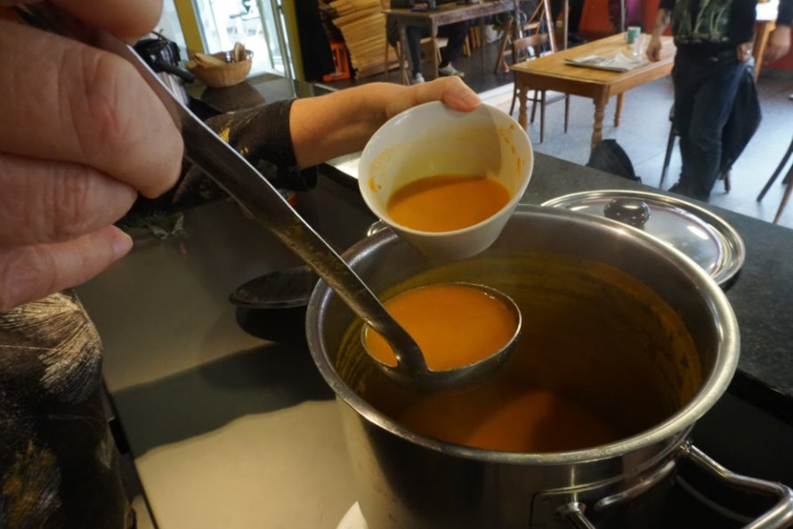

Vindplaatsen
Laagdrempelige ontmoetingsplekken voor mensen met een armoede/woonproblematiek
Inloopcentra Gent – Sint-Niklaas – Aalst (gesubsidieerd door lokaal bestuur)
2023: 40.866 bezoekers in de inloopcentra (geen unieke cliënten)
Nachtopvangcentra Gent – Aalst (gesubsidieerd door lokaal bestuur)
2023: 26.181 overnachtingen in de nachtopvang
Brugfiguren (deel gesubsidieerd, deels CAW-middelen)
Notes:
Lynn

Slide 12
Onthaal
Volwassenonthaal en JAC
Directe Hulp
Vragen rond wonen voldoende breed ontwarren
Zichtbaar maken van mogelijkheden en onmogelijkheden
Netwerk zichtbaar maken, inzetten, ontwikkelen
Rechtenrealisatie binnen de mogelijkheden
Opzetten formeel/informeel netwerk
...
Indien nodig en zinvol
Toeleiden naar achterliggend aanbod binnen of buiten CAW
Trajectopvolging bij aanhoudende problematiek
Specifiek Onthaal PUH
Notes:
Marc

Slide 13
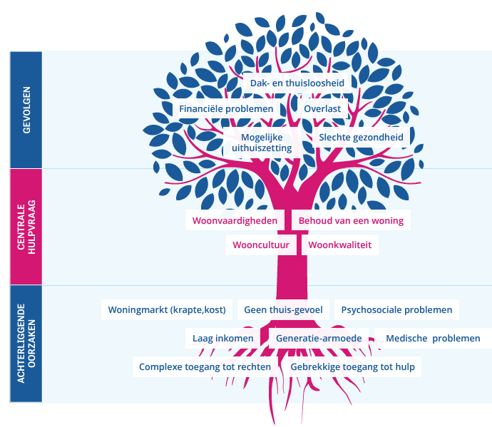
Ambulante woonbegeleiding
Voorwaarden
Werken aan het ondersteunen en begeleiden van het wonen.
Al dan niet gecombineerd met gezondheidszorg (ifv zorgwonen).
Cliënt huurt zelf of is eigenaar, al dan niet bij het CAW.
Doelgroep
Meerderjarigen die zelfstandig wonen (alleen of in gezinsverband) of de stap zetten om zelfstandig te gaan wonen
En woonproblemen ervaren
De persoon moet in de mogelijkheid zijn om eigen (woon)vaardigheden te verwerven.
Notes:
Lynn + medewerkers (praktijk)

Slide 14
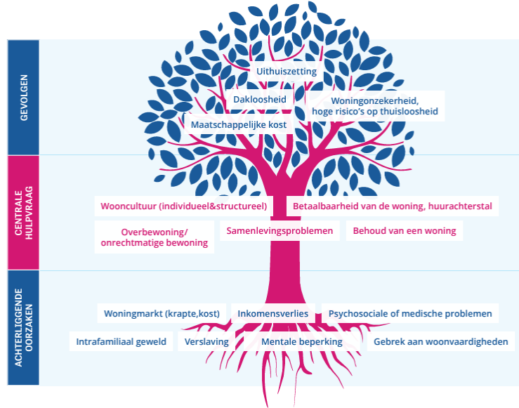
Preventie uithuiszetting
Voorwaarden
Werken aan de woonsituatie van de cliënt met focus op behouden van de woonst.
Zowel op de private als op de sociale huisvestingsmarkt.
Geboden hulp wordt aangeboden binnen de driehoek huisbaas - cliënt - CAW.
Aanklampend, outreachend, mobiel
De hulp wordt altijd gecombineerd met aanklampende nazorg.
Doelgroep
Meerderjarigen en gezinnen die een dreiging tot uithuiszetting ervaren (op sociale of private huisvestingsmarkt).
Notes:
Lynn + medewerkers (Praktijk)

Slide 15
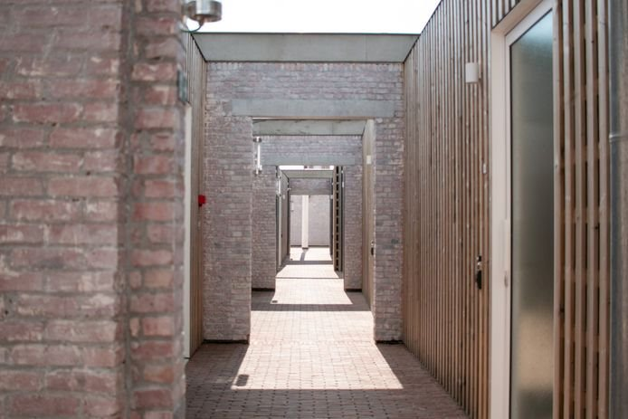
Tijdelijke opvang
Zolang er op de woningmarkt onvoldoende duurzame, betaalbare, kwaliteitsvolle woningen beschikbaar zijn voor dak- en thuislozen en andere kwetsbare mensen, moeten we inzetten op een regio-dekkend en gediversifieerd aanbod van tijdelijke verblijfsvormen.
Opvangcentra
13 opvangcentra in Oost-Vlaanderen: 200 tal kamers (meer dan 300 bedden)
Filmpje OC SN
2023: 465 woonbegeleidingen met verblijf
Vluchthuis + De Schelp
Vluchthuis: 9 kamers in Gent
Crisisopvang: 12 kamers in Gent
Provinciale Wacht
Notes:
Lynn

Slide 16
Projecten
Project leegstand Gent, Berlare, Dendermonde en Lokeren
50-tal woningen en
266 cliënten in 2021
Opvangnetwerken: 2023: 75 aanmeldingen
Zuid-Oost-Vlaanderen
Waasland
Panacea
Begeleiding ter preventie uithuiszetting gerechtelijke fase
Convenanten met 8 Lokale Besturen
Notes:
Lynn

Slide 17
Projecten
Housing First project (extra Vlaamse projectmiddelen)
3 projecten: Waasland (10 wo) – Aalst (8 wo) - Gent (2 wo) - Denderleeuw (2 wo)
Aanklampende zorg (Tango): samenwerking GGZ
2 medewerkers: Ronse en Gent
Projecten richting arbeid: samenwerking arbeidsactoren
Niet toeleidbaren – vrijwilligerswerk AMA - arbeidsactivering
Notes:
Lynn

Slide 18
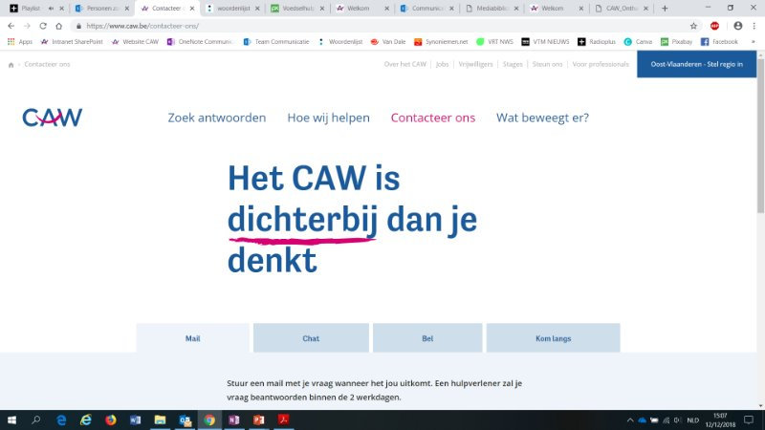
Contact
Themaverantwoordelijken:
lynnlemmens@cawoostvlaanderen.be
bartdewaele@cawoostvlaanderen.be
kristeljorissen@cawoostvlaanderen.be
ingejansegers@cawoostvlaanderen.be
veroniquevancoppenolle@cawoostvlaanderen.be
Lokale verantwoordelijken:
marcdeveirman@cawoostvlaanderen.be
carlabracke@cawoostvlaanderen.be
HV Consultlijn Onthaal Lokaal: 09 377 39 39 (ma-wo-vr: 10-12u)
Client kan met elke welzijnsvraag bellen naar HV: 0800/13 500 (werkdagen, 9-17u)
Cliënt kan chatten met HV: www.caw.be/chat-met-een-hulpverlener
Cliënt en HV kan mailen met een HV: onthaal.eeklo@cawoostvlaanderen.be

Slide 19

Bedankt!
CAW Oost-Vlaanderen vzw Maatschappelijke zetel: Visserij 153, 9000 Gent T. +32 9 265 89 20 | caw.be | facebook.com/cawoostvlaanderen Ondernemingsnummer: 0508 774 601 | RPR Gent

